Slide 1
PROYECTO DATA WAREHOUSET Aerial Fishing
Integrantes
Camilo Andrés Díaz Gómez
Jhonatan Mauricio Villarreal Corredor
Juan Esteban Contreras Diaz

Slide 2
01
Contexto
02
Misión y visión
CONTENIDO
03
Requerimientos de negocio
04
KPI
05
Identificación de fuentes
06
Diagramas entidad relación

Slide 3
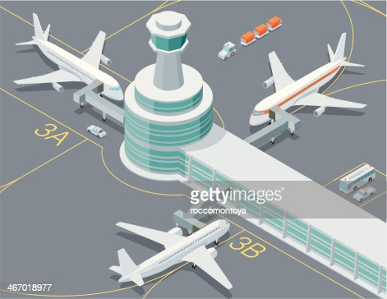
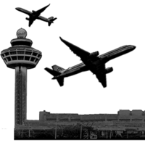

01
Contexto

Slide 4
Misión y visión
02
Misión
Somos una organización profesional de transporte aéreo que trabaja para dar a nuestros clientes los mejores precios del mercado en vuelos nacionales e internacionales sin dejar de lado aspectos importantes para el público como lo son la comodidad, puntualidad y confiabilidad que se puede ofrecer.

Slide 5
Misión y visión
02
Visión
Ser la mejor opción para los usuarios que buscan los precios más económicos en las diferentes categorías de vuelo, así mismo ser reconocidos por nuestra puntualidad, comodidad y confiabilidad, satisfaciendo las expectativas de todos nuestros clientes en relación con el precio que están pagando.

Slide 6
03. Requerimientos de negocio
Recopilar y organizar los datos recogidos para poder descubrir en que zonas de Estados Unidos hay mas movimiento en los aeropuertos por el turismo y viajes.

Slide 7
Van a ser el número de movimiento por estado y aeropuertos en USA.
La cantidad de vuelos por aeropuertos en estados unidos.
Cantidad de vuelos por año.
04
KPI

Slide 8
05. Identificación de fuentes
Los siguientes links es donde están las diferentes bases de datos que serán usadas para este proyecto:
Ayush Garg. (2021). International Tourism Demographics. Kaggle.com. https://www.kaggle.com/ayushggarg/international-tourism-demographics
OpenFlights. (2017). Airports, Train Stations, and Ferry Terminals. Kaggle.com. https://www.kaggle.com/open-flights/airports-train-stations-and-ferry-terminals
Xie, T. (2019). Flights and Airports Data. Kaggle.com. https://www.kaggle.com/tylerx/flights-and-airports-data
Asad Mahmood. (2021). Airports Data. Kaggle.com. https://www.kaggle.com/asadcodes/airports-data
‌
‌
‌
‌

Slide 9
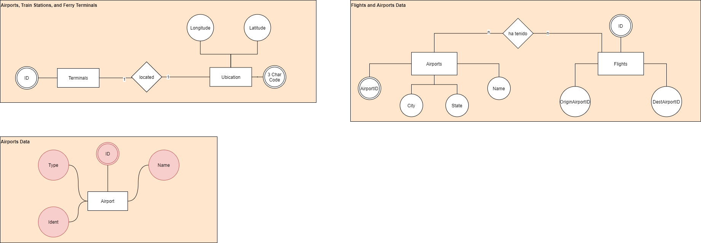
06. Diagramas entidad relación

Slide 10
06. Diagramas entidad relación

Slide 11
06. Diagramas entidad relación

Slide 12
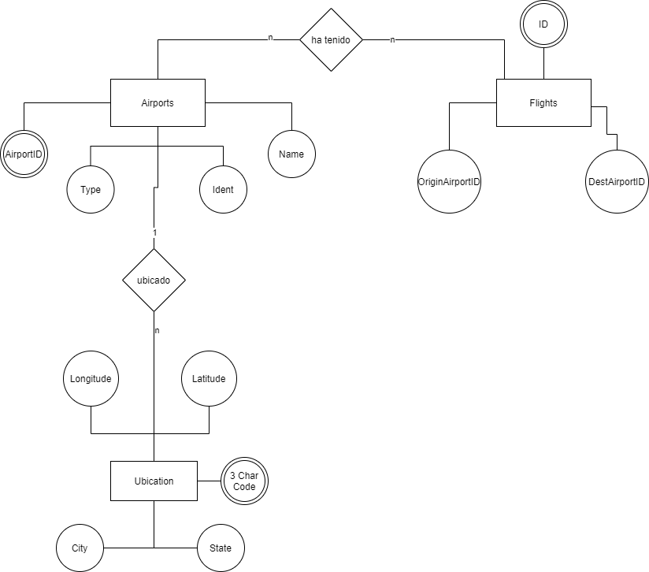
06. Diagramas entidad relación (Relaciones)

Slide 13
Gracias, ¿Alguna pregunta?

